Slide 1

QuarterBackers
Lançando do servidor até a palma de suas mãos.

Slide 2
Dados do Censo
Primeiramente, trabalhamos estudando os dados comumente coletados em um censo demográfico do IBGE. No entanto, selecionamos aqueles que consideramos relevantes para atender as demandas da Ilha Primeira.
Selecionamos dados de diversas áreas, tais como: Crescimento Populacional, Território, Pirâmide Etária, Cor ou Raça, Sexo, Alfabetização, Características dos Domicílios, Nível de Instrução e Composição Alimentar

Slide 3
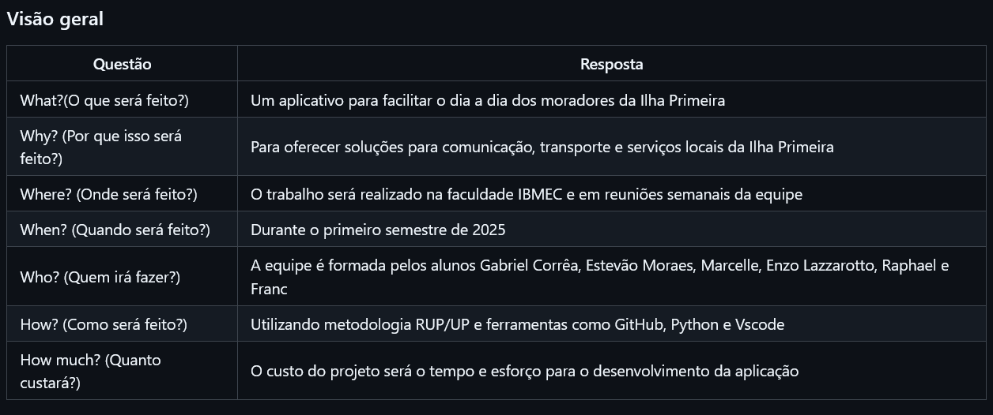
5W2H
Utilizamos da ferramenta 5W2H para evidenciar os propósitos e aprimorar nosso panorama geral do sistema.

Slide 4
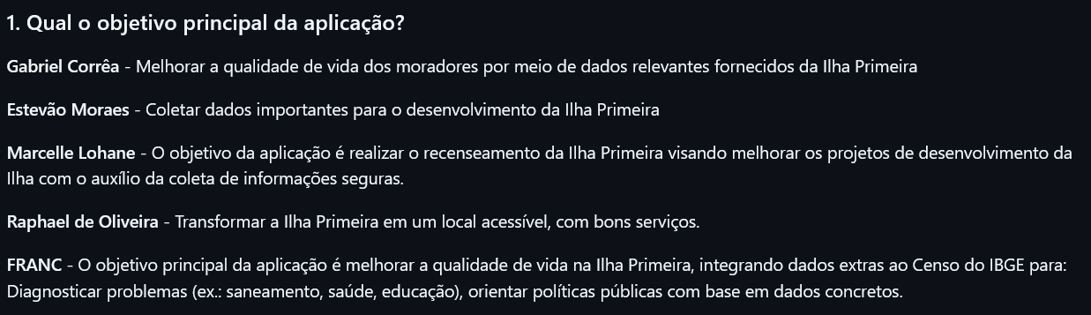
Brainstorm
Ademais, nos reunimos para expor nossas visões e entendimentos a respeito do projeto em um brainstorm.

Slide 5
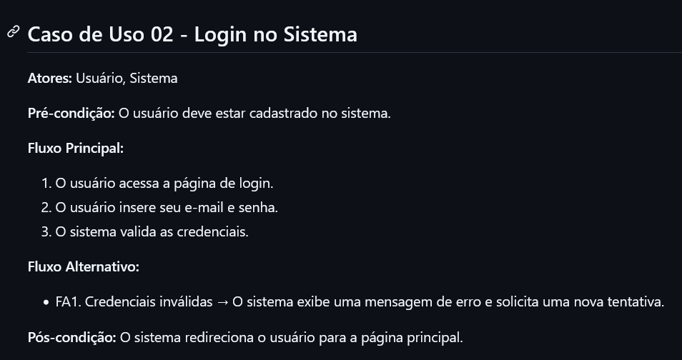
Casos de Uso

Slide 6
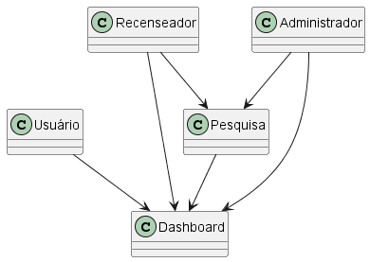
Diagrama de Classes

Slide 7
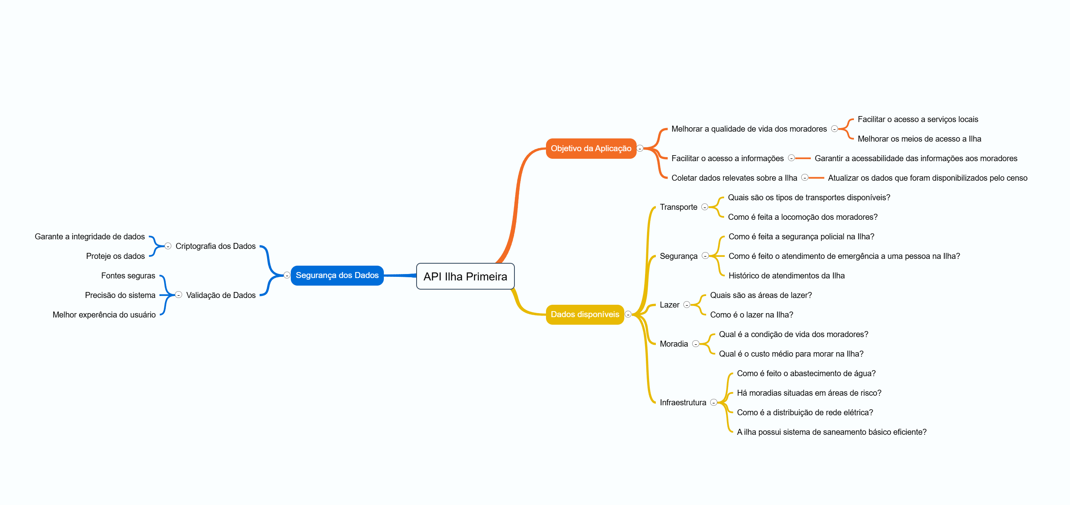
Mapa Mental

Slide 8
Protótipo
USUÁRIO:
https://www.figma.com/design/z0PSxTKRSgJN6j0BhZHGOa/Projeto-Back-End?node-id=0-1&p=f&t=F9J92RAHO8hEmxp0-0
ADM E RECENSEADOR:
https://www.figma.com/design/d5DpfbadXrv9LtwibJ6BIb/Projeto-Back-End--Copy-?node-id=0-1&p=f&t=AxvK2CIriyueZKKC-0

Slide 9
OBRIGADO PELA ATENÇÃO

